Slide 1

KHỞI ĐỘNG

Slide 2

X
N
U
G
Đ
T
Ô
N
M
A
B
C
Ă
T
R
E
I
U
T
H
N
H
A
N
A
H
M
C
A

Slide 3
X
U
N
G
Đ
Ộ
T
N
A
M
B
Ắ
C
T
R
I
Ề
U
T
H
À
N
H
N
M
H
À
Ạ
C

Slide 4
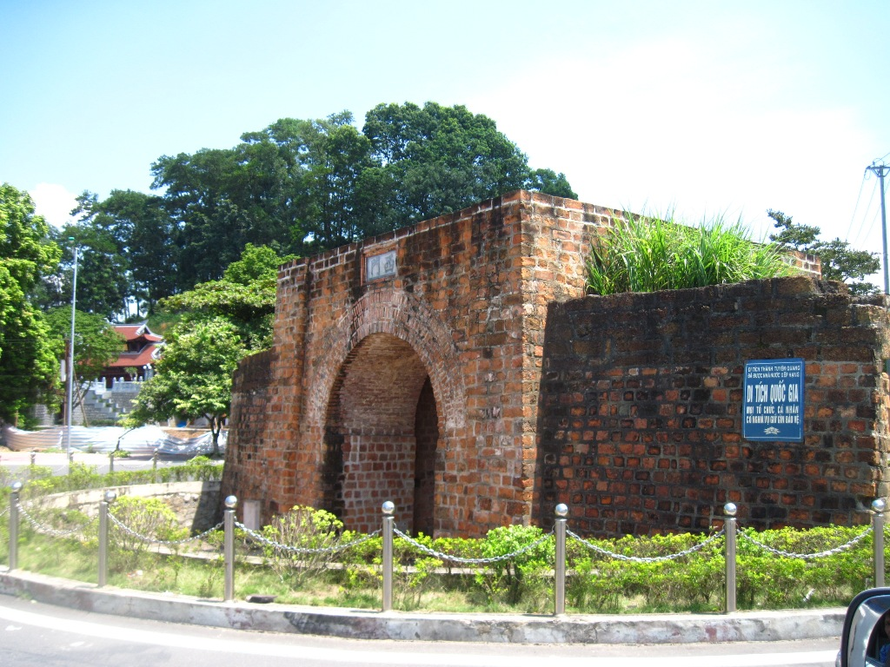

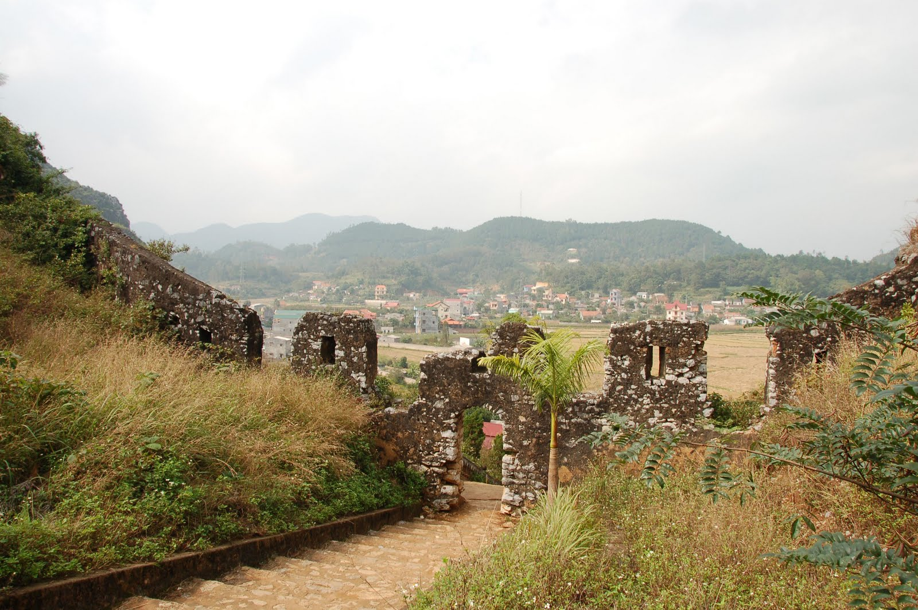
THÀNH NHÀ MẠC

Slide 5



BÀI 5
CUỘC XUNG ĐỘT NAM – BẮC TRIỀU
VÀ TRỊNH - NGUYỄN (T1)

Slide 6
BÀI 5: CUỘC XUNG ĐỘT NAM – BẮC TRIỀU VÀ TRỊNH - NGUYỄN (T1)
1. Sự ra đời Vương triều Mạc
Em hãy cho biết nguyên nhân nhà Lê suy sụp trong thế kỉ XVI?

Slide 7
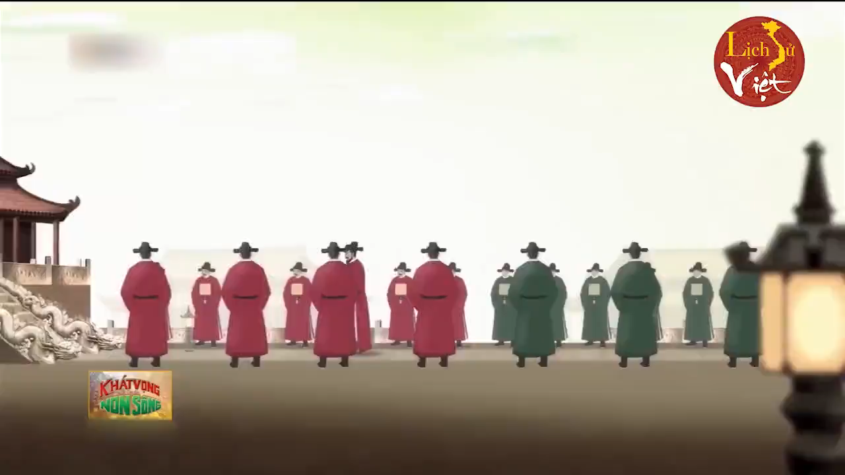

Slide 8
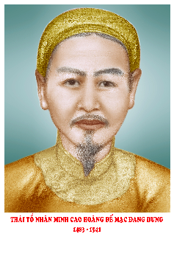
Xem video kết hợp phần Em có biết, tư liệu 1 (tr 23), nêu khái quát về Mạc Đăng Dung?
- Mạc Đăng Dung (1483 - 1541) quê ở làng Cổ Trai, huyện Kiến Thuỵ (Hải Phòng) là cháu bảy đời của trạng nguyên Mạc Đĩnh Chi làm quan đến chức Nhập nội hành khiển (Tể tướng) thời Trần, bố là Mạc Hịch, mẹ là Đặng Thị Hiến.
Là người sáng lập ra nhà Mạc, kéo dài từ năm 1527 đến năm 1592.
Mạc Đăng Dung mất tháng 8 năm Tân Sửu - 1541, thọ 58 tuổi.
Mạc Đăng Dung
(ảnh minh hoạ)

Slide 9
Hoạt động cặp đôi: Em có suy nghĩ gì về việc Mạc Đăng Dung ép vua Lê nhường ngôi lập ra vương triều mạc
Quan điểm của các sử gia phong kiến coi việc cướp ngôi vua là "ngụy triều”, là việc làm "danh không chính, ngôn không thuận”, việc không nên làm.
Song các quan điểm khoa học mới nhất chứng minh rằng Do Triều Lê đã đến lúc suy yếu, khủng hoảng nên sự ra đời của Vương triều Mạc là điều tất yếu. Nếu như không có Mạc Đăng Dung thì cũng sẽ là nhân vật khác, dòng họ khác lên thay thế.

Slide 10
BÀI 5: CUỘC XUNG ĐỘT NAM – BẮC TRIỀU VÀ TRỊNH - NGUYỄN (T1)
1. Sự ra đời Vương triều Mạc
- Từ đầu thế kỷ XVI, nhà Lê lâm vào thời kì khủng hoảng, suy thoái
- Các phe phái phong kiến xung đột và tranh chấp quyết liệt với nhau.
- Năm 1527 Mạc Đăng Dung ép vua Lê nhường ngôi lập ra triều Mạc sử cũ gọi là Bắc triều

Slide 11
BÀI 5: CUỘC XUNG ĐỘT NAM – BẮC TRIỀU VÀ TRỊNH - NGUYỄN (T1)
2. Xung đột Nam - Bắc Triều
HOẠT ĐỘNG NHÓM
Đại diện 3 nhóm lên báo cáo sản phẩm sơ đồ tư duy trong vòng 3 phút
Điểm đánh giá các nhóm:
Nội dung đầy đủ, chính xác. | 3 điểm
Trình bày đẹp, khoa học, sáng tao. | 3 điểm
Thuyết trình hay, đúng thời gian | 4 điểm

Slide 12
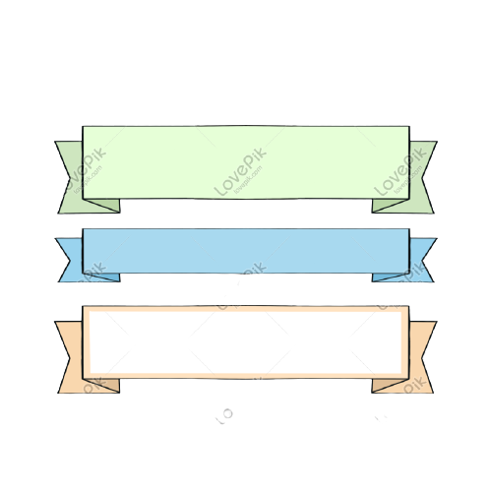
SỰ HÌNH THÀNH BẮC TRIỀU
Thế lực nhà Lê suy yếu
Thế kỉ XVI
Cuộc tranh chấp quyền lực ngày càng quyết liệt
Họ Mạc tiêu diệt các thế lực đối lập, thâu tóm mọi quyền hành.
1527, Mạc Đăng Dung ép vua Lê nhường ngôi

Slide 13
SỰ HÌNH THÀNH NAM TRIỀU
Nhiều cựu thần nhà Lê không chấp nhận sự chính thống của nhà Mạc.
Thế kỉ XVI
1533: Nguyễn Kim vào Thanh Hóa.
Lấy danh nghĩa “phù Lê diệt Mạc”. Lập Lê Duy Ninh lên làm vua.
Sử cũ gọi là
Nam triều

Slide 14


Slide 15
BÀI 5: CUỘC XUNG ĐỘT NAM – BẮC TRIỀU VÀ TRỊNH - NGUYỄN (T1)
2. Xung đột Nam - Bắc Triều
a. Nguyên nhân bùng nổ
- Năm 1533,Nguyễn Kim với danh nghĩa “phù Lê diệt Mạc” lập ra Nam triều, còn nhà Mạc được gọi là Bắc triều.
b, Diễn biến
- Từ năm 1533 – 1592, Xung đột Nam – Bắc Triều sảy ra, chiến trường chính là vùng Thanh Hoá – Nghệ An
- Cuộc xung đột kéo dài trong gần 60 năm (1533 -1592) với hơn 40 trận đánh lớn nhỏ
- Năm 1592, Nam triều chiếm được Thăng Long, xung đột kết thúc

Slide 16
BÀI 5: CUỘC XUNG ĐỘT NAM – BẮC TRIỀU VÀ TRỊNH - NGUYỄN (T1)
2. Xung đột Nam - Bắc Triều
c. Hệ quả
- Chính trị: Đất nước bị chia cắt trong thời gian dài (1533- 1592)
- Kinh tế: Làng mạc bị tàn phá, sản xuất nông nghiệp, thủ công nghiệp bị đình trệ, trao đổi buôn bán giữa các vùng gặp nhiều khó khăn.
- Xã hội: Đời sống nhân dân khốn cùng vì: Bị bắt đi lính, đi phu, nhiều gia đình li tán.
-> Xung đột Nam- Bắc triều tạo ra mầm mống dẫn đến xung đột Trịnh – Nguyễn sau đó.

Slide 17
LUYỆN TẬP

Slide 18
1
Câu 1: Mạc Đăng Dung bắt vua Lê nhường ngôi và lập nên triều đại mới trong hoàn cảnh nào?
A. Các thế lực phong kiến được dẹp yên và sự suy sụp của họ Lê.
B. Khắp nơi nổi lên các thế lực phong kiến tranh chấp quyền hành.
C. Đất nước bị chia cắt, hình thành cục diện Nam – Bắc triều.
D. Chiến tranh Trịnh – Nguyễn bùng nổ và đang diễn ra quyết liệt.
3
5
0
2
1
7
6
8
10
4
9
ĐÁP ÁN
A. Các thế lực phong kiến được dẹp yên và sự suy sụp của họ Lê
Notes:
Các em vừa xem xong videoclip, và bây giờ chúng ta hãy sẵn sàng thảo luận thật nhanh và viết đáp án vào bảng nhóm nhỏ. Mỗi câu hỏi chúng ta chỉ có 10s để trả lời. Khi có hiệu lệnh, các nhóm cùng giơ bảng kết quả nhé. Các em đã nắm luật chơi chưa?
Cô sẽ bắt đầu với câu hỏi số 1…………xin chúc mừng các nhóm….đã có câu trả lời vô cùng chính xác

Slide 19
2
Câu 2: Cuộc xung đột Nam – Bắc triều kết thúc, quyền lực của vua Lê như thế nào?
A. Mất hết quyền lực.
B. Vẫn nắm truyền thống trị.
C. Quyền lực bị suy yếu.
D. Cũng nắm quyền lực nhưng phải dựa vào chúa Trịnh.
3
5
0
2
1
7
6
8
10
4
9
A. Mất hết quyền lực.
ĐÁP ÁN
Notes:
Các em vừa xem xong videoclip, và bây giờ chúng ta hãy sẵn sàng thảo luận thật nhanh và viết đáp án vào bảng nhóm nhỏ. Mỗi câu hỏi chúng ta chỉ có 10s để trả lời. Khi có hiệu lệnh, các nhóm cùng giơ bảng kết quả nhé. Các em đã nắm luật chơi chưa?
Cô sẽ bắt đầu với câu hỏi số 1…………xin chúc mừng các nhóm….đã có câu trả lời vô cùng chính xác

Slide 20
3
Câu 3: Trong bối cảnh nhà Lê suy yếu, bất lực, ai là người đã phế truất vua Lê và thành lập triều Mạc?
A. Mạc Đĩnh Chi
B. Mạc Đăng Dung.
C. Lê Chiêu Thống
D. Trịnh Kiểm.
1
9
3
0
7
2
5
10
4
6
8
ĐÁP ÁN
B. Mạc Đăng Dung.
Notes:
Các em vừa xem xong videoclip, và bây giờ chúng ta hãy sẵn sàng thảo luận thật nhanh và viết đáp án vào bảng nhóm nhỏ. Mỗi câu hỏi chúng ta chỉ có 10s để trả lời. Khi có hiệu lệnh, các nhóm cùng giơ bảng kết quả nhé. Các em đã nắm luật chơi chưa?
Cô sẽ bắt đầu với câu hỏi số 1…………xin chúc mừng các nhóm….đã có câu trả lời vô cùng chính xác

Slide 21
Câu 4: Chiến tranh Nam – Bắc triều diễn ra giữa các thế lực phong kiến nào?
A. Nhà Mạc với nhà Nguyễn.
B. Nhà Mạc với nhà Lê.
C. Nhà Lê với nhà Nguyễn.
D. Nhà Trịnh với nhà Mạc
4
1
9
3
0
7
2
5
10
4
6
8
ĐÁP ÁN
B. Nhà Mạc với nhà Lê.
Notes:
Các em vừa xem xong videoclip, và bây giờ chúng ta hãy sẵn sàng thảo luận thật nhanh và viết đáp án vào bảng nhóm nhỏ. Mỗi câu hỏi chúng ta chỉ có 10s để trả lời. Khi có hiệu lệnh, các nhóm cùng giơ bảng kết quả nhé. Các em đã nắm luật chơi chưa?
Cô sẽ bắt đầu với câu hỏi số 1…………xin chúc mừng các nhóm….đã có câu trả lời vô cùng chính xác

Slide 22
Câu 5: Kết quả của cuộc chiến tranh Nam - Bắc triều năm 1545 - 1592 là:
A. nhà Lê bị sụp đồ.
B. nhà Mạc bị lật đổ.
C. Trịnh Kiêm thao túng quyên lực.
D. chiến tranh Trịnh - Nguyễn bùng nỗ.
5
1
9
3
0
7
2
5
10
4
6
8
ĐÁP ÁN
B. nhà Mạc bị lật đổ.
Notes:
Các em vừa xem xong videoclip, và bây giờ chúng ta hãy sẵn sàng thảo luận thật nhanh và viết đáp án vào bảng nhóm nhỏ. Mỗi câu hỏi chúng ta chỉ có 10s để trả lời. Khi có hiệu lệnh, các nhóm cùng giơ bảng kết quả nhé. Các em đã nắm luật chơi chưa?
Cô sẽ bắt đầu với câu hỏi số 1…………xin chúc mừng các nhóm….đã có câu trả lời vô cùng chính xác

Slide 23
VẬN DỤNG

Slide 24
Vận dụng
Tìm hiểu thêm về di tích các thành của nhà Mạc, đặc biệt ở Cao Bằng, hãy viết một đoạn văn ngắn (khoảng 150 chữ) giới thiệu về di tích đó.

